Slide 1

Agustín Gómez Piquero
PROFESOR DE MATEMÁTICAS

Slide 2
¿Cómo me defino?
4 adjetivos que podrían definirme:
Trabajador
Responsable
Ambicioso
Honesto

Slide 3
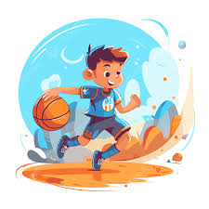

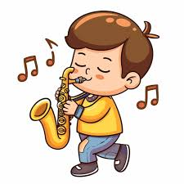
3 tareas que me gusta hacer y de las que me siento satisfecho:
Estudiar música: tocar el saxofón.
Deporte
Estudiar matemáticas.

Slide 4
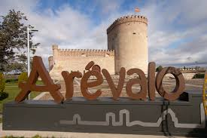

2 lugares donde encontrarme:
En mi pueblo: Arévalo.
Con mis amigos.

Slide 5
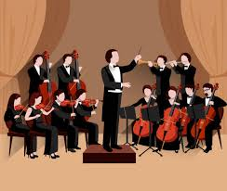
Mi trabajo ideal si no fuera docente:
Músico o director de orquesta

Slide 6
Reflexión:
¿Tienes algún recuerdo especial de algún director?... ¿De cuando eras alumno? ¿De algún compañero director?... Y...¿Cómo veías a aquel (o este) director? ¿Qué poso te ha dejado?
Tengo un recuerdo especial de un director, cuando estudié la etapa de la secundaria. Llegaba nuevo al centro puesto que la primaria la estudié en otro centro y me vio preocupado. Me ayudó mucho en mi integración social en el centro.
Era una persona que siempre se integraba con los adolescentes y compartía con ellos muchos momentos. A parte de la docencia que impartía en el centro, también excursiones y otras actividades extraescolares. También le gustaba la música y tocaba la guitarra.

Slide 7
¿Qué esperas conseguir de este curso? ¿Expectativas?
Las expectativas que tengo del curso son muy altas. No tengo un conocimiento amplio de un centro educativo, y este curso es perfecto para conocer “lo que no sé ve” en un centro educativo.
Desarrollar capacidades de liderazgo pedagógico, gestión institucional, administración de recursos, saber cómo tomar decisiones justas, fomentar la participación y construir una comunidad educativa inclusiva y participativa, vinculación con organismos y autoridades, formación en normativas y supervisión de los procesos escolares son algunas de las expectativas que me gustaría conseguir tanto con la formación de este curso como en un futuro ejerciendo la labor de director de un centro educativo.

Slide 8
¿Qué aspectos te interesan más de la labor directiva? ¿Qué suscita tu interés? ¿Qué te provoca más inquietud, miedo...?
Me encanta la docencia, pero no conozco la mayoría de las cosas de un centro educativo y mucho menos del mundo de la educación. El poder ser director de un centro, me permitirá mejorar y aprender tanto como docente como también como persona. Además, el poder liderar un equipo, el poder mejorar la calidad educativa con todo lo que en estos años de docente en diferentes centros estoy aprendiendo son los factores que más suscitan mi interés.
Me considero una persona empática, que sabe adaptarse a los cambios, que tiene cualidades de delegar, comunicación efectiva y capaz de resolver conflictos de una manera acertada.
Inquietud o miedo no tengo, simplemente ganas de enfrentarme a ello como una oportunidad de aprendizaje y de otros muchos factores que me ayudarán a crecer tanto personal como profesionalmente.

Slide 9
Y por último... Si ya has participado en un equipo directivo, ¿qué ha aportado esta labor a tu experiencia? ¿Te apetece contarnos algo?
Nunca he participado en un equipo directivo. Pero por lo que he visto en los diferentes centros donde he trabajado como docente, te aporta mucho tanto de manera personal como profesional.

